Slide 1
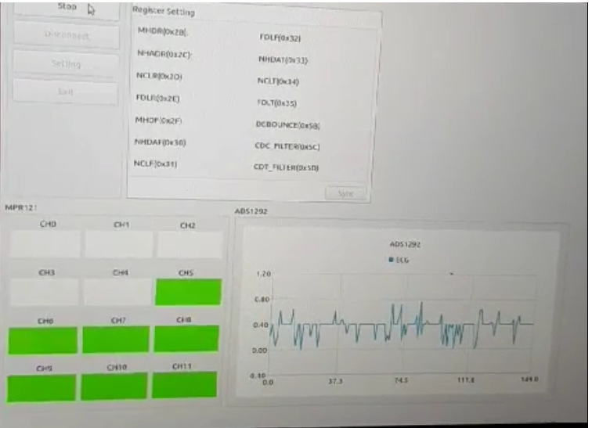
MPR
FPGA
PC
Reg_Address
{0x6D, Reg_Address}(2byte)
MPR Tab
Sync
Reg_Data
{0x6D, Reg_Address, Reg_Data}(3byte)
1. {0x5E, 0x8F}(write)
0x52
Run
버튼 클릭 후
Stop 누르기 전
까지
2 ~ 7 번 Loop
2. 0x00(read)
3. 0x00 Data(ELE 7 ~ 0)
4. 0x01(read)
5. 0x01 Data(OVCF - - ELE 11 ~ 8)
6. {0x4D, 4’b0, 0x01 Data[3:0], 0x00 Data}(3byte)
7. 0x66
{0x5E, 0x00}(write)
0x53
Stop

Slide 2
ADS
FPGA
PC
Reg_Address
{0x61, Reg_Address}(2byte)
ADS Tab
Sync
Reg_Data
{0x61, Reg_Address, Reg_Data}(3byte)
1. 0x10(write)(RDATAC)
0x52
Run
버튼 클릭 후
Stop 누르기 전
까지
2 ~ 4 번 Loop
조건
완료
2. {0xC0, CH1(3byte), CH2(3byte)}(9byte)
3. {0x41, 0x00, CH2(3byte)}(5byte)
4. 0x46
0x11(write)(SDATAC)
0x53
Stop

Slide 3
1. 현재 header나 tail, CRC 없습니다. 단지 ADS와 MPR의 데이터를 구분하는
0x4D(MPR121), 0x41(ADS1292)만 첫 바이트에 붙여 데이터 처리를 진행하였습니다.
ADS 의 데이터는 72bits로 구성되어있으며 정확히 풀어서 작성해보면
첫 번째 24bit : 4’b1100 + LOFF_STAT[4:0] + GPIO[1:0] + 13’b0 (Status bits)
(LOFF_STAT[4:0] = 5’b01000, GPIO[1:0] = 2’b11)
두 번째 24bit : CH1 데이터
세 번째 24bit : CH2 데이터
박사님께서 말씀하신 0x66, 0xc0(Status bits) 는 초기 개발 시 72 bits 전부 PC로 보냈을 때 나왔던 데이터 입니다. 현재는 수정을 하여 {0x41, 0x00, CH2(3byte)}(5byte)를 보냅니다 (현재 2번째 byte 0x00 은 사용하지 않는 값입니다.). 초기에 개발을 하였을 때 CH1 과 CH2 데이터를 모두 QT 그래프 상에 표시했지만 데이터 시트를 분석 해본 결과 4개의 ECG가 LEFT Arm, Right Arm, Left Leg, Right Leg(Ground) 로 측정한다는 것을 알았습니다. 따라서 CH1SET(0x04) 세팅 값을 설정하여 CH1 을 Disable 시켰고 CH2 의 데이터 만 PC로 보내도록 하였습니다.
결과적으로 박사님께서 말씀하신 마지막 3byte가 심전도 데이터가 맞습니다.
3. PPT 2번 째 페이지의 ADS에 조건 완료라는 의미는 ADS가 일정 주기로 데이터를 내보내는데 그 조건을 만족 했을 때만 ADS의 데이터 72bits 를 내보낸다는 의미입니다.
4. 현재 QT 상의 Tab 에 있는 Sync 버튼의 동작은 완벽하지 않습니다. 사용을 안하시는 것이 좋을 것 같습니다.

